Slide 1
Contra as pobrezas, agir juntos

Slide 2
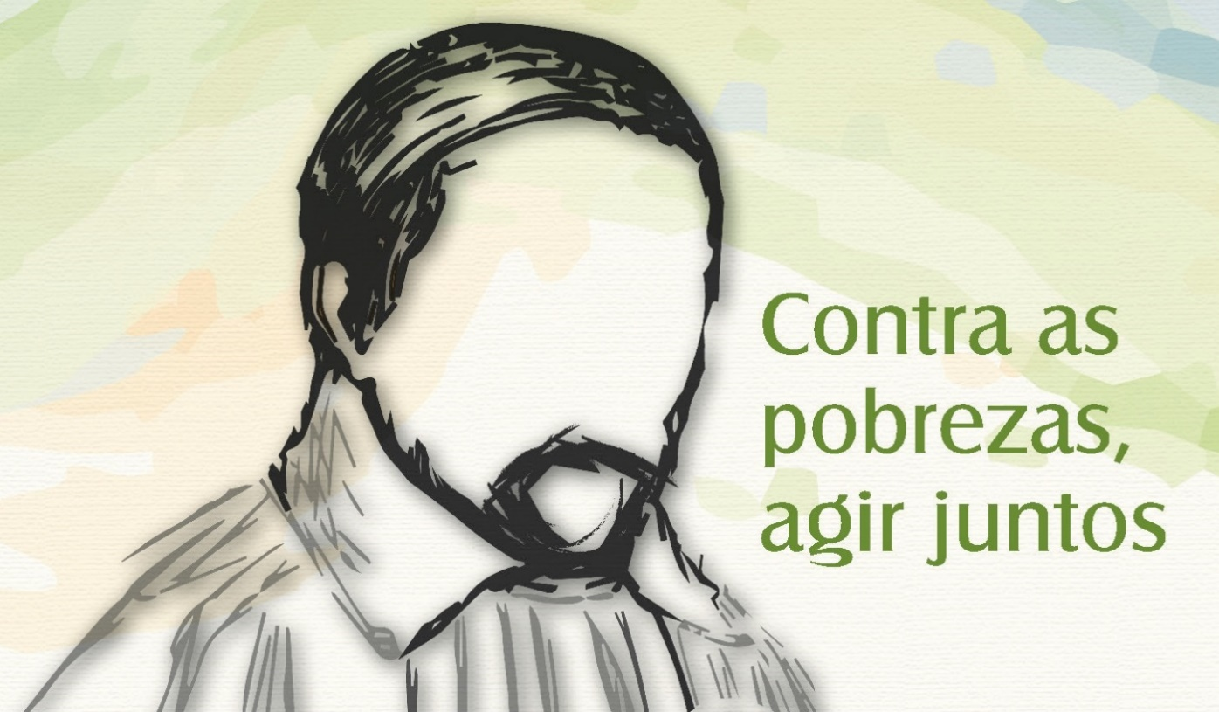
Essa foi a intuição que São Vicente de Paulo teve em 1617 e que o acompanhou durante o resto de sua vida.

Slide 3
1617 – Onde tudo começou... Por isso, neste ano de 2017 celebra-se os 400 Anos do nascimento do Carisma Vicentino legado por São Vicente de Paulo.

Slide 4
O Regulamento escrito por Vicente de Paulo para as Confrarias de Caridade em 1617 é uma obra prima da expressão do amor para com os mais pobres

Slide 5
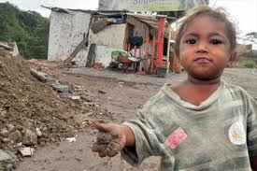
“Os Pobres passam fome...” Quando uma pessoa passa fome é preciso dar-lhe de comer. Nesse caso, não se pode esperar... Não é uma questão a resolver a médio ou longo prazo. É preciso agir de imediato e com urgência.

Slide 6
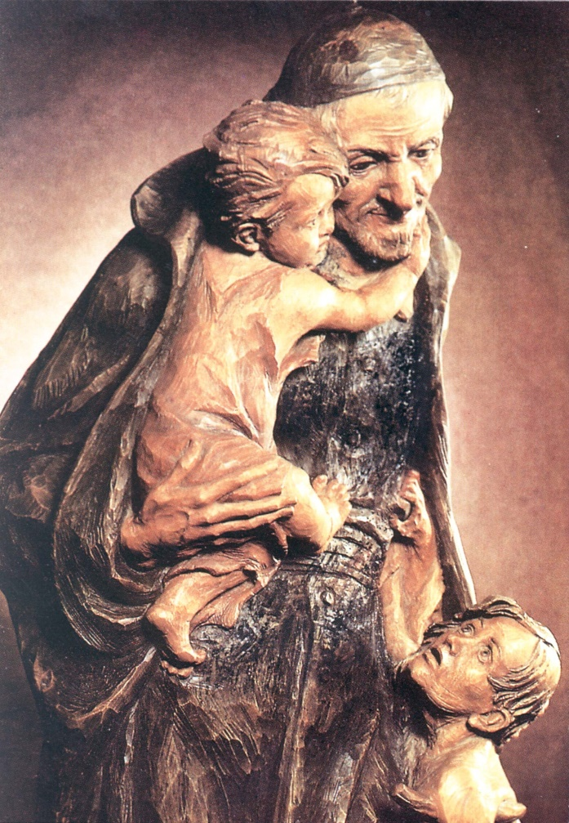
Ele viu a extrema degradação do ser humano. Viu a tamanha falta de dignidade atribuída a uma grande parcela daqueles que foram “criados à imagem e semelhança de Deus”.

Slide 7
Vicente de Paulo acreditava e orientava que, ao servir os pobres se serve ao próprio Cristo. Depois insistia que procurasse e fosse dada prioridade aos mais pobres entre os Pobres, os mais abandonados e os servissem com um respeito cheio de amor. Vicente de Paulo demonstra as “delicadezas do amo” ao servir os pobres.

Slide 8
Vicente de Paulo sempre esteve ocupado em preparar pessoas para o serviço aos pobres. A formação e instrução das pessoas era uma tarefa permanente. Ao mesmo tempo em que as preparava, ia abrindo frentes de trabalho para remediar as formas de pobreza existentes.

Slide 9
Capacitava as voluntárias da Caridade(associação internacional da Caridade); as filhas da Caridade; os Padres da missão; enfim, homens e mulheres que, de certa forma, colocavam-se em prontidão para ajudar os Pobres.

Slide 10
Vicente de Paulo e Luiza de Marillac estavam também profundamente comprometidos na educação e formação dos jovens empobrecidos, para que obtivessem capacitação para trabalhar.

Slide 11
Luiza de Marillac, também ela, ensinava nestas escolas. Ela insistia que a instrução dada deveria ser feita de forma clara e prática. Vicente de Paulo e Luiza de Marillac não só consideravam importante a educação aos pobres, mas também a educação e a formação para quem trabalha com o pobre.

Slide 12
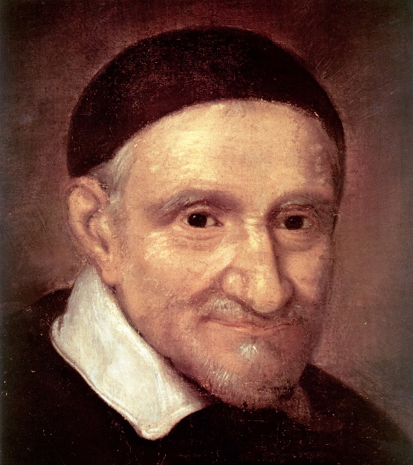
 | “Os Pobres sofrem mais por falta de organização do que por falta de pessoas que possam ajudá-los”.

Slide 13
Para celebrar o 400º Aniversário do nascimento do Carisma Vicentino, somos convidados a conhecer melhor a Espiritualidade Vicentina para poder fazer mais pelos mais Pobres.

Slide 14
Como Família Vicentina sabemos que podemos fazer mais! Por isso, em unidade e configurados ao redor de um mesmo objetivo de vida, vamos “agir juntos contra as pobrezas”.

Slide 15
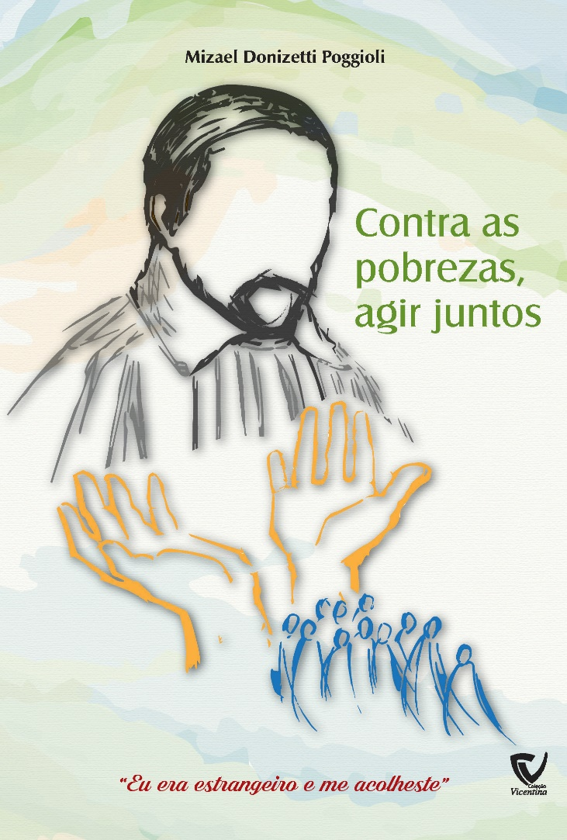
Teremos, para 2017 -2018, esse livro “Contra as pobrezas, agir juntos”.

Slide 16
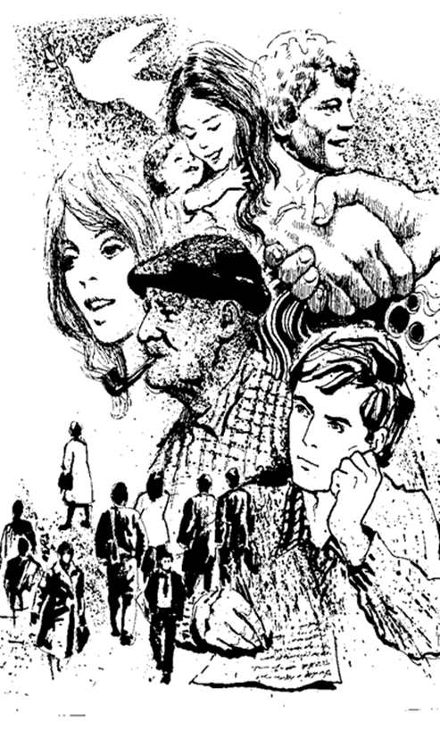
“Juntos em Cristo, nós Vicentinos, podemos fazer a diferença”.

